Slide 1
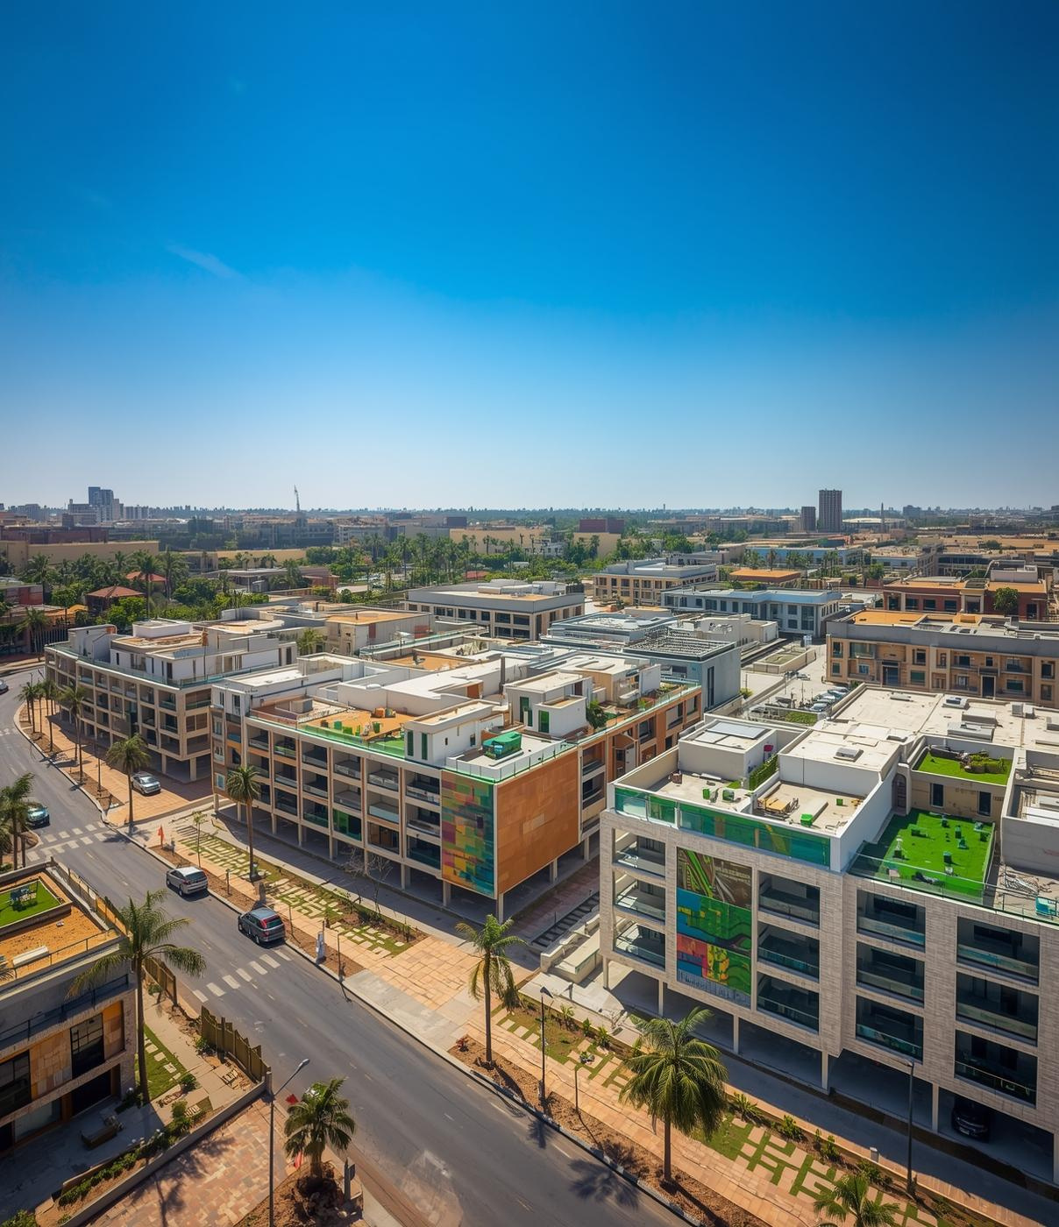
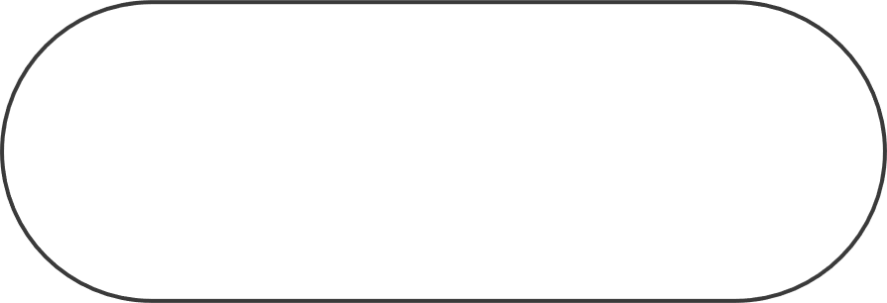
Gestion des déchets en Mauritanie
23097, 23076, 23024

Slide 2
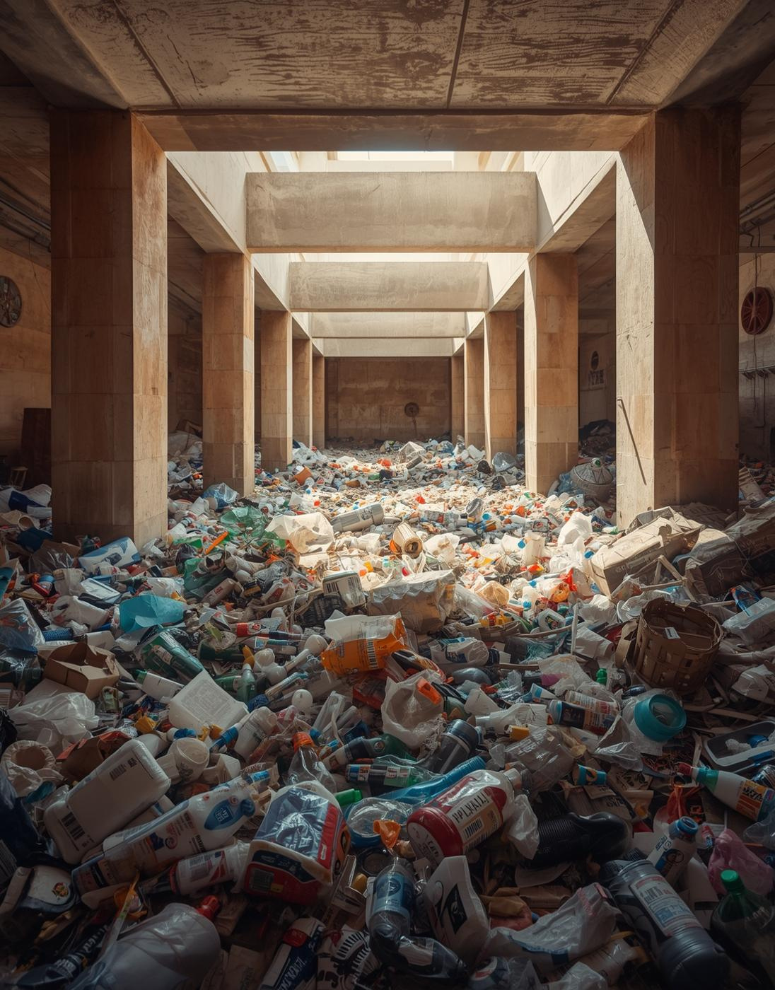

Le Problème : Déchets Plastiques en Mauritanie
En Mauritanie, plus de 23 000 tonnes de déchets plastiques sont produites chaque année, dont moins de 10 % sont recyclées. Cela entraîne une pollution des sols, des rues et des zones urbaines, menaçant la santé publique et les écosystèmes.

Slide 3
Notre Bénéficiaire (Persona)
Comprendre pour qui nous créons la solution
Les citoyens— ou les habitants de Nouakchott. qui constate l'accumulation de déchets plastiques dans leurs quartier. Ils souhaite un environnement propre, des opportunités d'emploi et des matériaux de construction moins chers pour améliorer son cadre de vie.

Slide 4
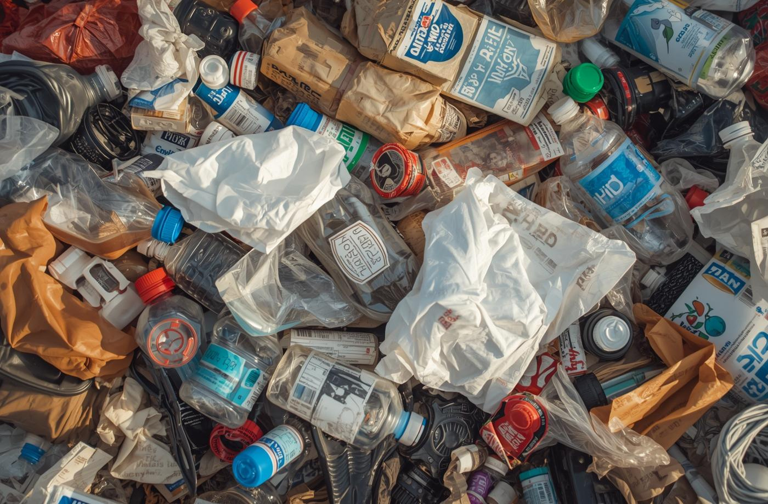
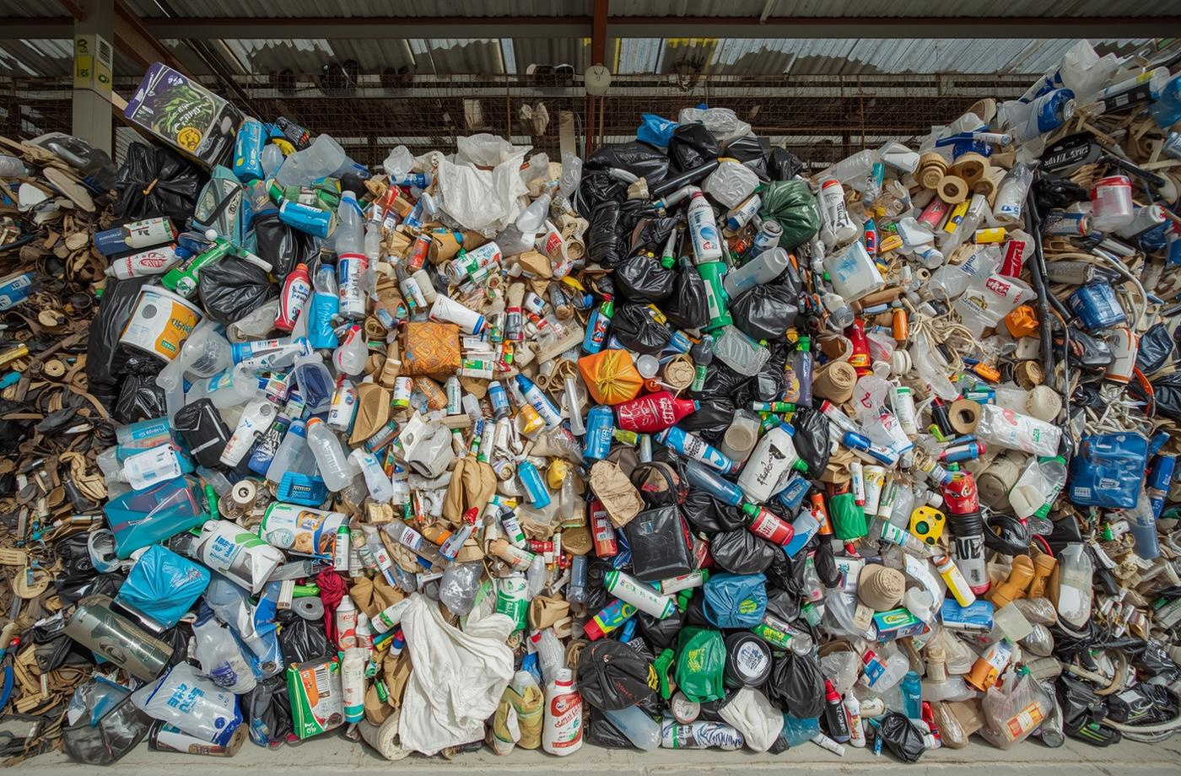
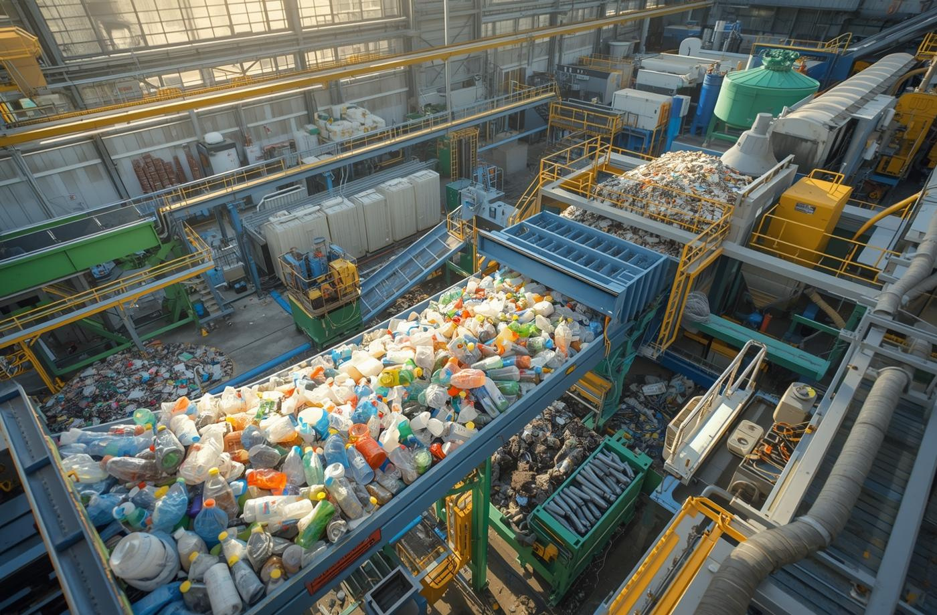
Types de déchets plastiques en Mauritanie
PET
PEHD
Souples
Recyclable and used for various products.
Durable plastic utilized in construction materials.
Flexible plastics transformed into new applications.

Slide 5
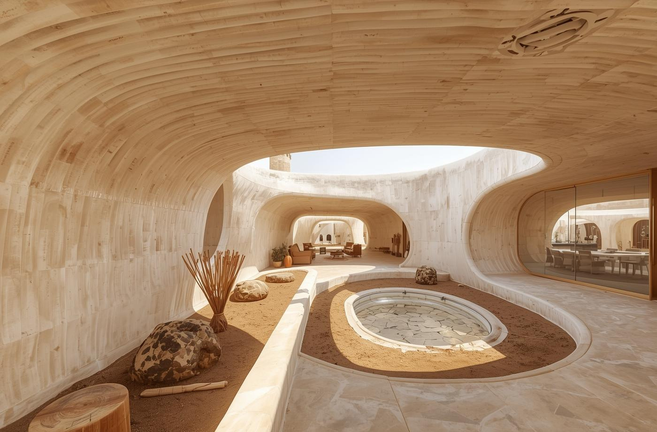
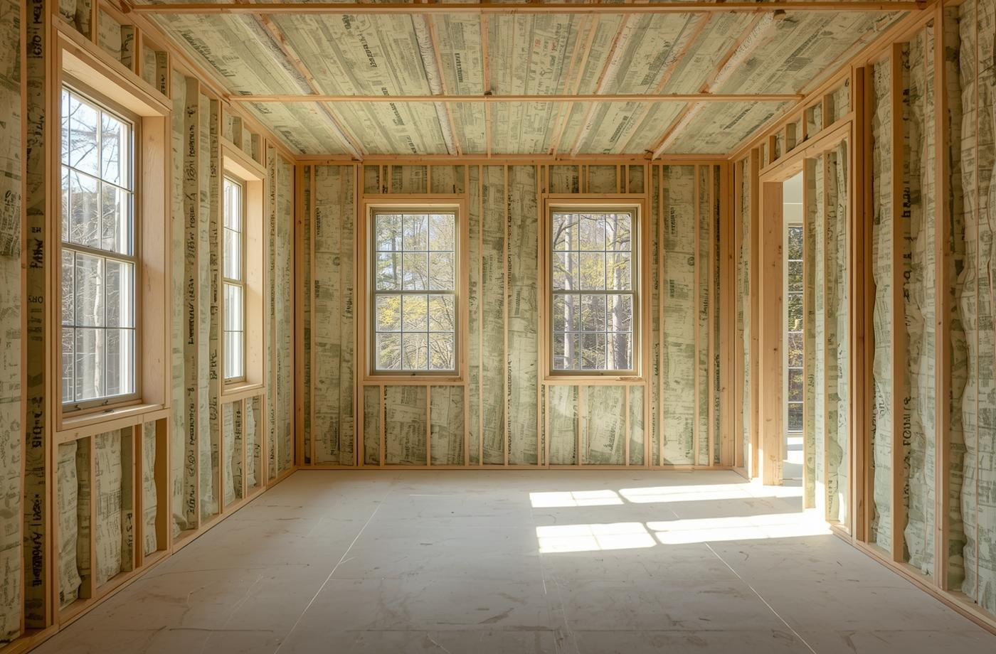
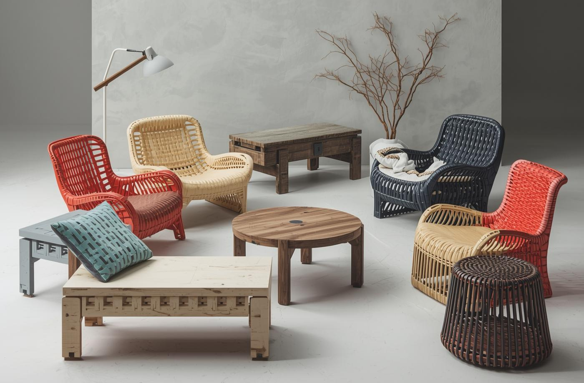
Applications des déchets plastiques dans la construction
Briques
Panneaux
Meubles
Briques durables fabriquées à partir de granulés plastiques.
Panneaux isolants pour efficacité énergétique et confort.
Meubles innovants issus de déchets plastiques recyclés.

Slide 6
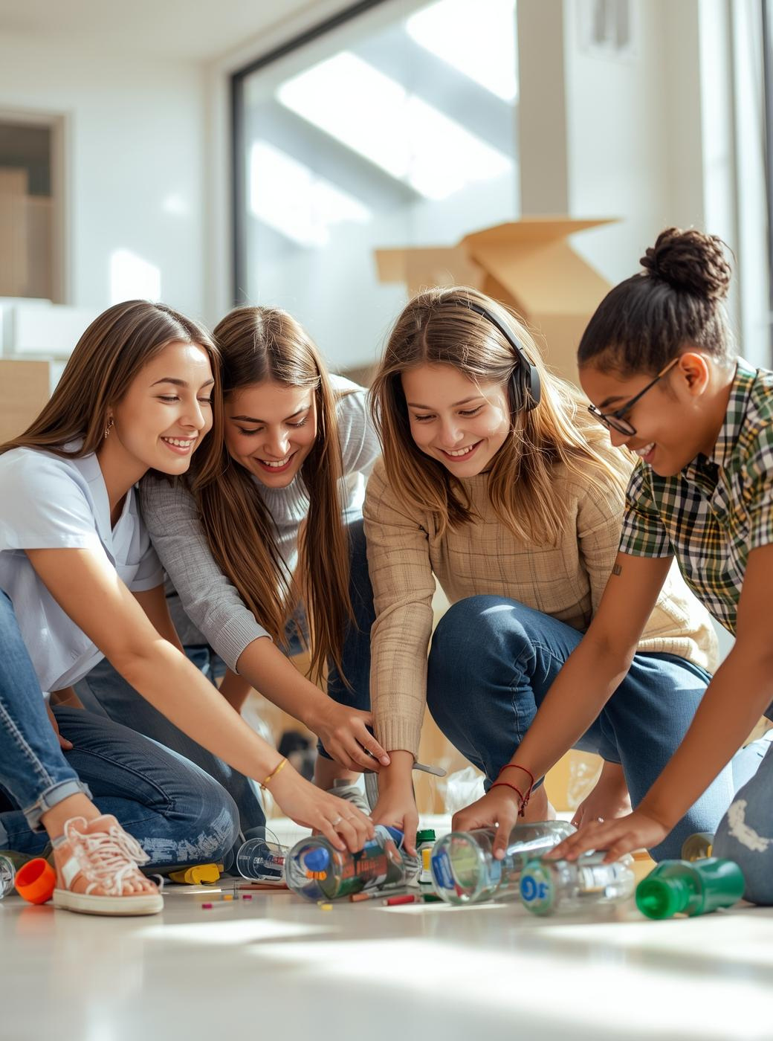
Prototype Développé
Brique écologique à base de granulés plastiques
Un prototype développé à partir de déchets plastiques recyclés et compressés à haute température.
Tests de résistance et d’isolation thermique
Résultats : résistance confirmée, isolation thermique supérieure aux briques classiques.
Matériau éco-responsable et économique
Coût de production 40 % inférieur aux briques traditionnelles, accessible aux ménages à faibles revenus.

Slide 7
Phase de Test Utilisateur
Évaluation par des constructeurs locaux
Des maçons et entrepreneurs locaux ont testé la solidité, la maniabilité et la durabilité des briques recyclées.
Test d’acceptabilité par les ménages
Des ménages de Nouakchott ont évalué l’acceptabilité sociale et esthétique du produit dans leur contexte de vie.
Améliorations intégrées suite aux retours
Les feedbacks ont permis d’améliorer la résistance à l’humidité et la finition des surfaces des briques.

Slide 8
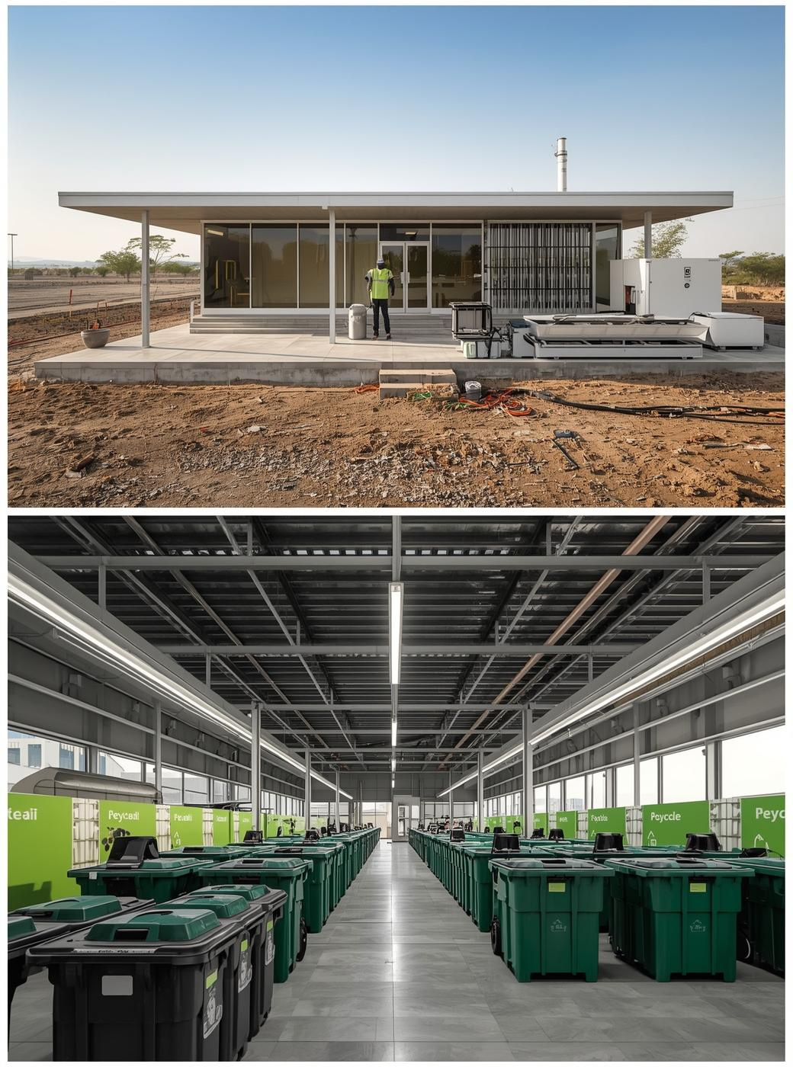
Bénéfices environnementaux et économiques du projet
Impact positif sur la Mauritanie
Réduction des déchets plastiques
Création de valeur économique locale
Diminution de la pollution
Préservation des écosystèmes
Amélioration de la santé publique
Transformation en ressources utiles
Génération d'emplois locaux
Renforcement de l'économie circulaire

Slide 9
Perspectives entrepreneuriales
Engagement communautaire à promouvoir
Sensibilisation sur le recyclage durable
Innovation via l'entrepreneuriat local
Solutions créatives pour la gestion
Collaboration interdisciplinaire pour l'impact
Travailler ensemble pour un avenir

Slide 10
Impact & Valeurs Islamiques
Ce projet s’inscrit dans les principes islamiques
Justice (‘Adl) — Équité et propreté
Utilité publique (Maslaha) — Bénéfice social
Accès équitable à des ressources durables
Propreté des quartiers pour tous
Matériaux de construction abordables
Création d’emplois locaux pour les jeunes
Responsabilité (Amana) — Protection de l’environnement
Préserver la terre comme un dépôt sacré (Amana)
Agir pour le bien commun des générations futures

Slide 11
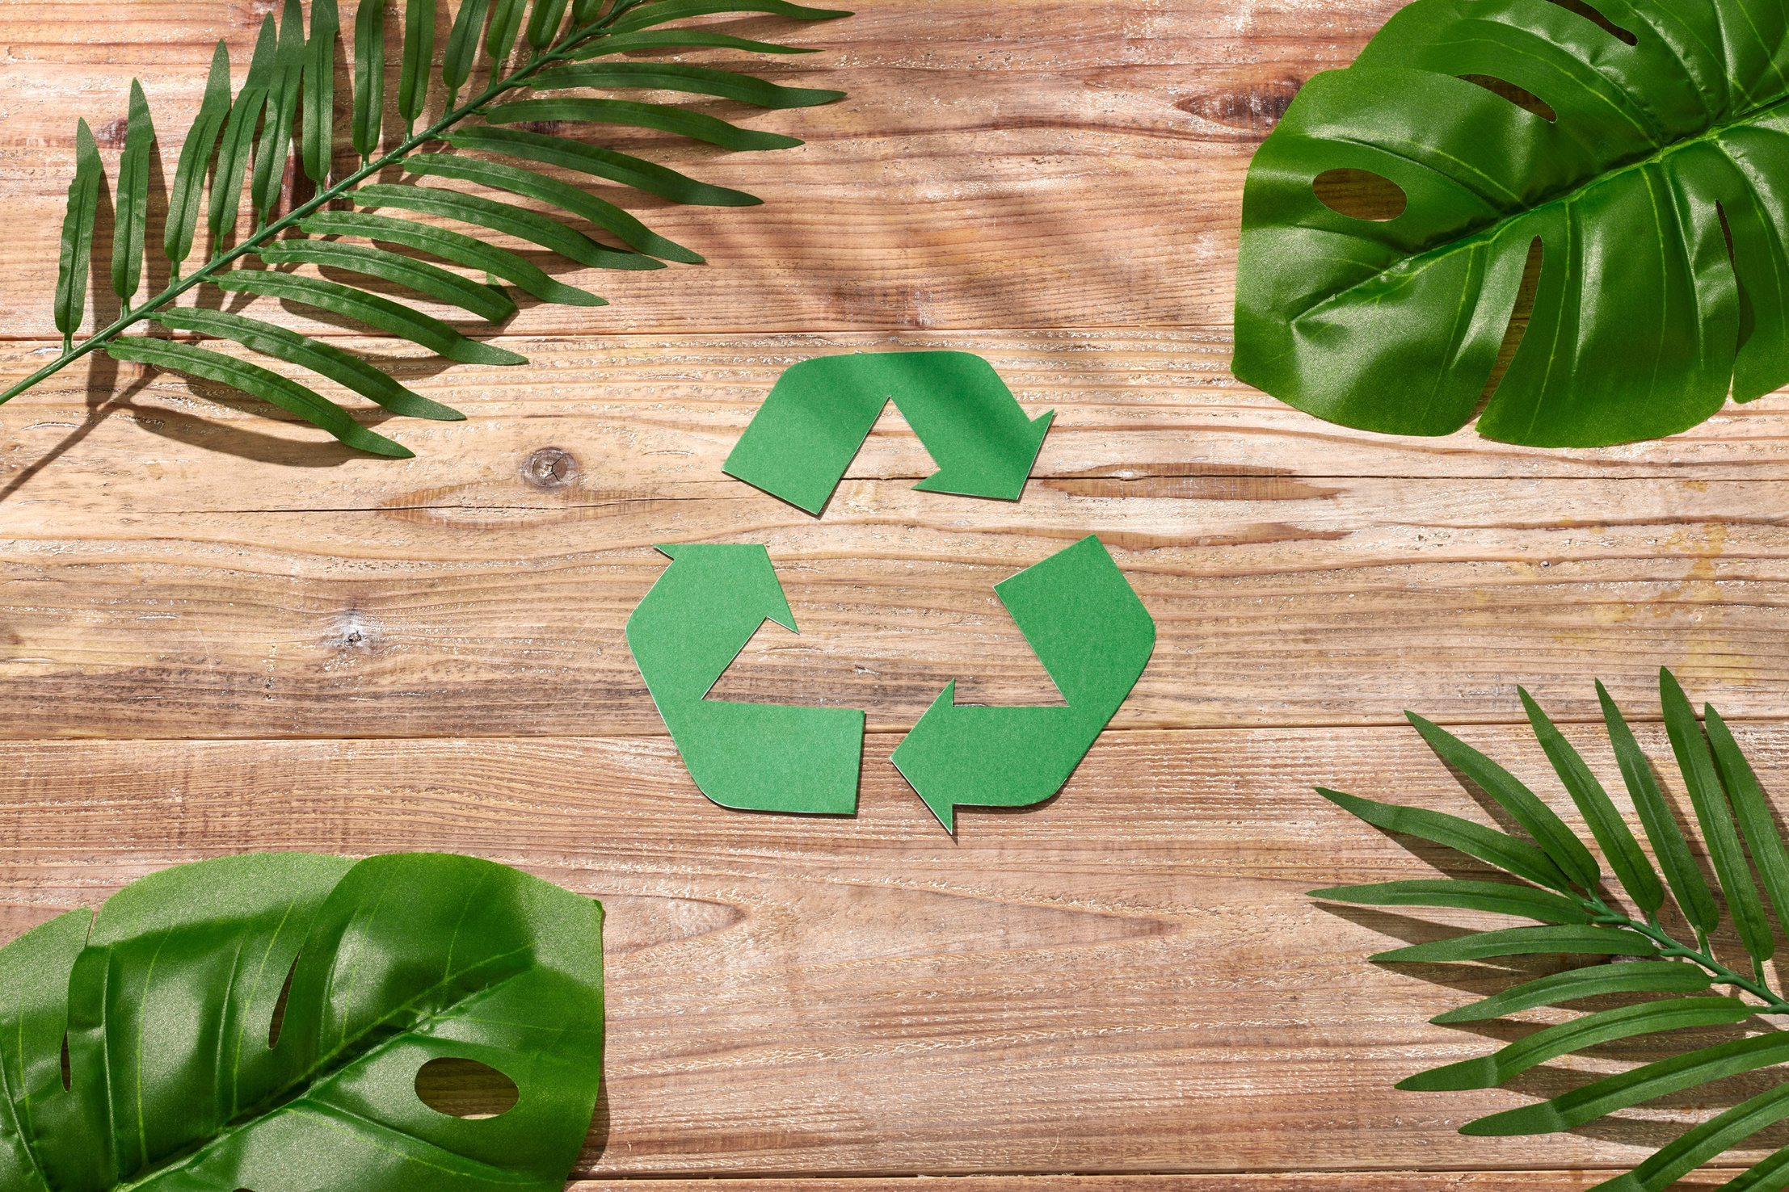
Merci pour votre attention!

